Slide 1
Az öntözés lehetőségei Békés megyében
Készítette: Gál János

Slide 2
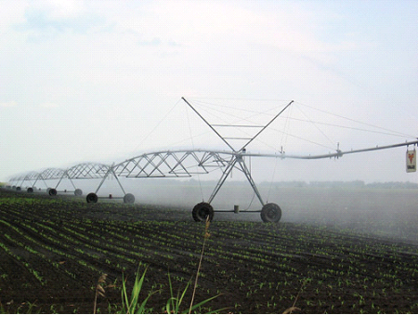

Slide 3
Bevezető gondolatok
Éghajlatváltozás
„Zöld gondolat”
Vízpótlás – öntözés
Élelmiszer-válság
A magyar mezőgazdaság helyzete

Slide 4
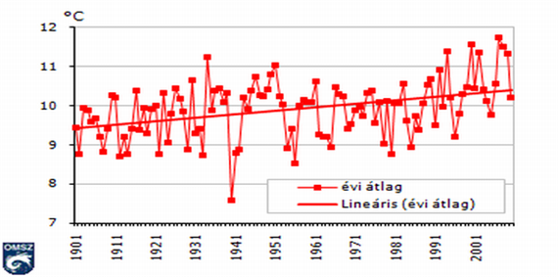
Globális felmelegedés?

Slide 5
Az öntözés története
Az első történelmi civilizációk folyóvölgyekben alakultak ki
    Nílus
    Eufrátesz
    Indus
    Gangesz

Slide 6
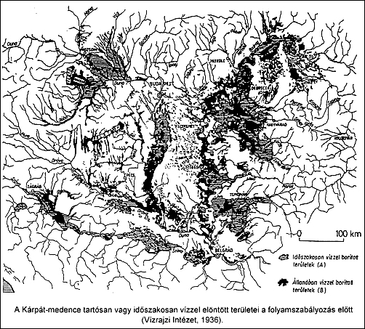
Az Alföld a múltban…

Slide 7
Az Alföld a múltban…
Nagy, vízjárta területek
Sűrű erdőségek
DE!
Az erdőségeket folyamatosan irtották
A vizeket manipulálták (elárasztások, fokgazdálkodás, később vízimalmok)
Azaz a térkép által bemutatott állapot már az ember keze nyomát viseli!

Slide 8
A víz vagy sok, vagy kevés
Árvíz
Aszály
Belvíz
Ugyanazon a területen, eltérő időpontban

Slide 9
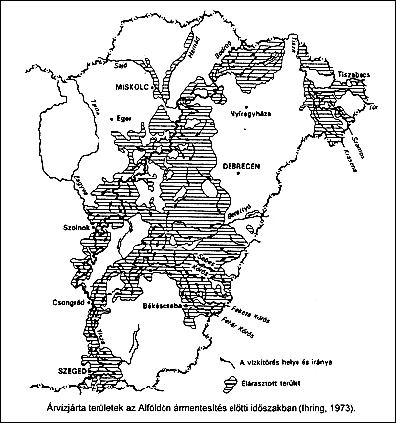

Slide 10
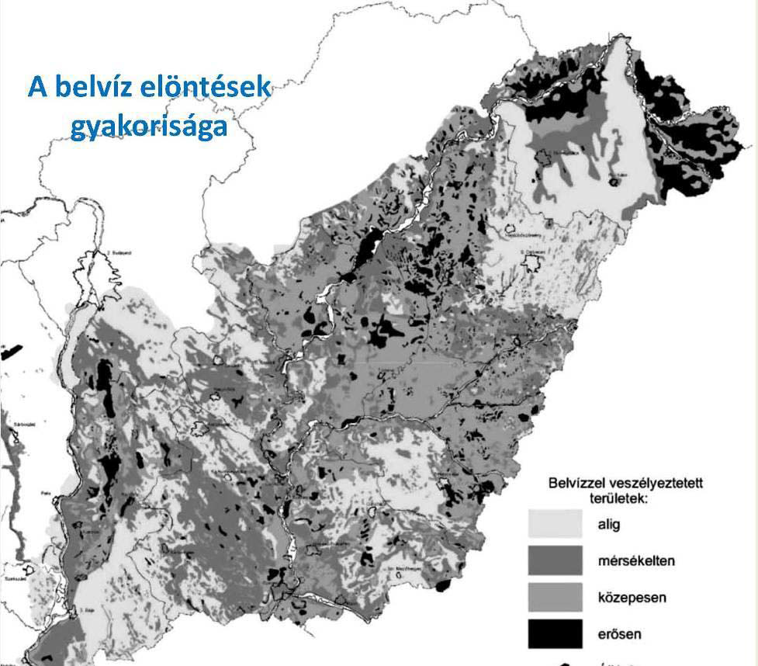

Slide 11
Az öntözés története
Török idők, rizstermesztés
Folyószabályozások, rétöntözés (XVIII-XIX. sz.)
1878. az első alföldi minta öntözőtelep
1879. Kultúrmérnöki Hivatal (Kvassay Jenő)
1890. bolgár kertészek megjelenése a Tiszántúlon
1901. békéscsabai minta telep

Slide 12
Az öntözés története
1937. évi XX. Tv. Országos Öntözésügyi Hivatal
Békésszentandrási duzzasztó (1936-42)
1948. Országos Vízgazdálkodási Hivatal
1954. Tiszalöki vízlépcső
1956. Keleti főcsatorna
1974. Kiskörei Vízlépcső, Békési duzzasztó
1978. Körösladányi duzzasztó

Slide 13
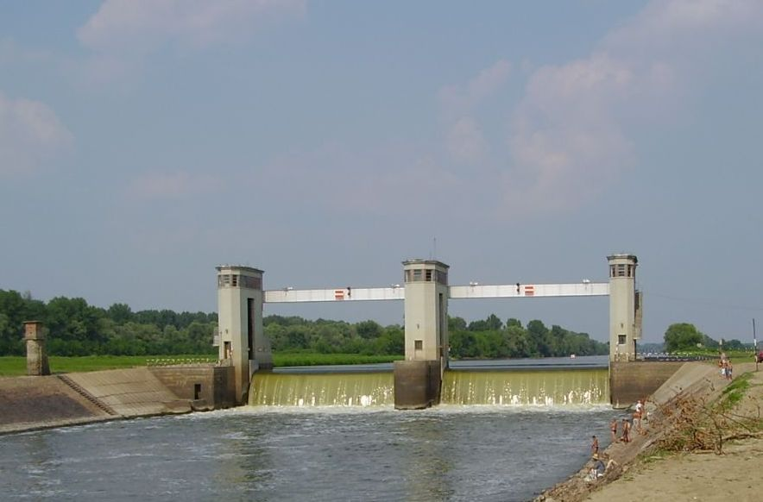
Békésszentandrás

Slide 14
Az öntözés története
A 70-es évek közepére az öntözött terület eléri a 300.000 hektárt
Rendszerváltás törést okozott
2012. vízjogilag engedélyezett 194eha
Ebből öntözött kb. 100eha
De átlagosan mindössze 60-80eha!

Slide 15
Jelenlegi országos helyzet
100eha öntözött terület, 280millió m3 öntözővíz felhasználás
Öntözővíz kapacitás 600millió m3
Cél: 300e hektár öntözése (azaz a múlt század hetvenes éveit újra utolérni)
Víz van bőven, csak öntözni kell

Slide 16
Nemzetközi kitekintés (1993)
Ország | Öntözött terület (1000ha)
Franciaország | 1485
Németország | 475
Görögország | 1314
Olaszország | 2710
Hollandia | 560
Portugália (1997) | 790
Spanyolország | 3450
Svédország | 115

Slide 17
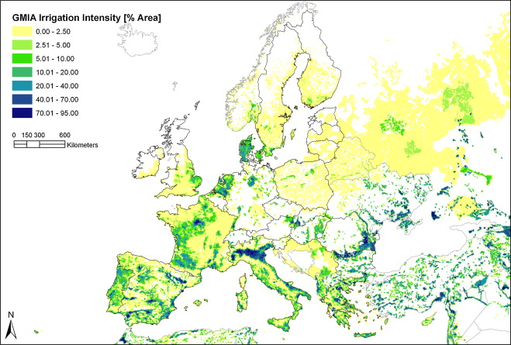

Slide 18
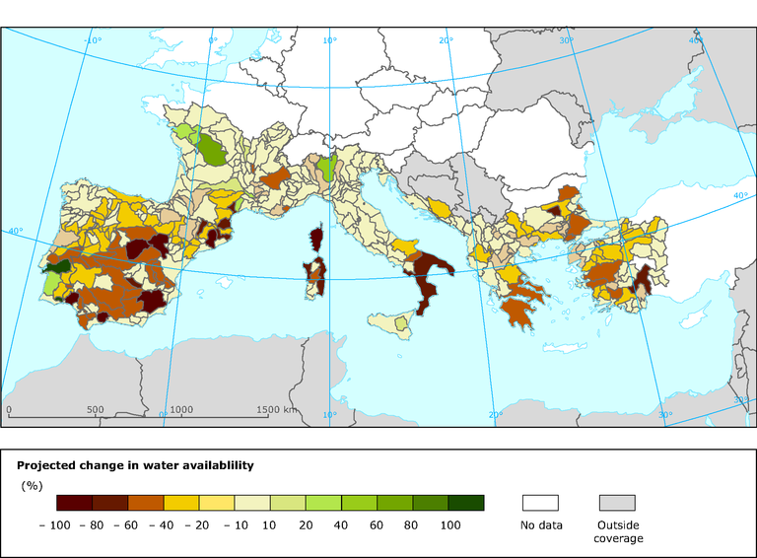

Slide 19
Külterületi vízrendezési művek
12.000km kizárólagos állami tulajdonú főmű (Vízügyi Igazgatóságok)
38.000km a VGT-k kezelésében (ebből 25.000km állami)
Mintegy 50.000km harmadlagos mű
Közmunka programok

Slide 20
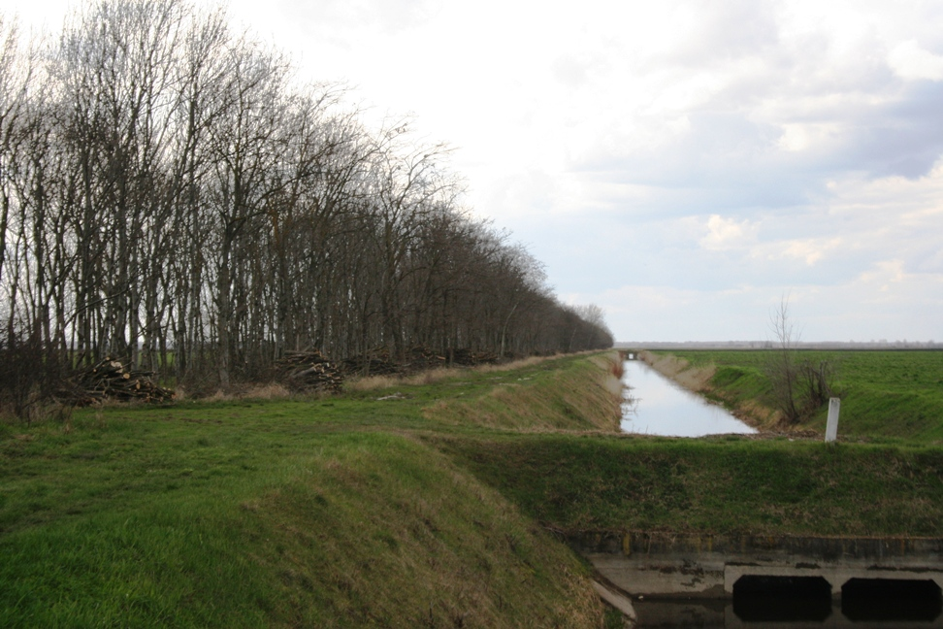
Főmű, karbantartva

Slide 21
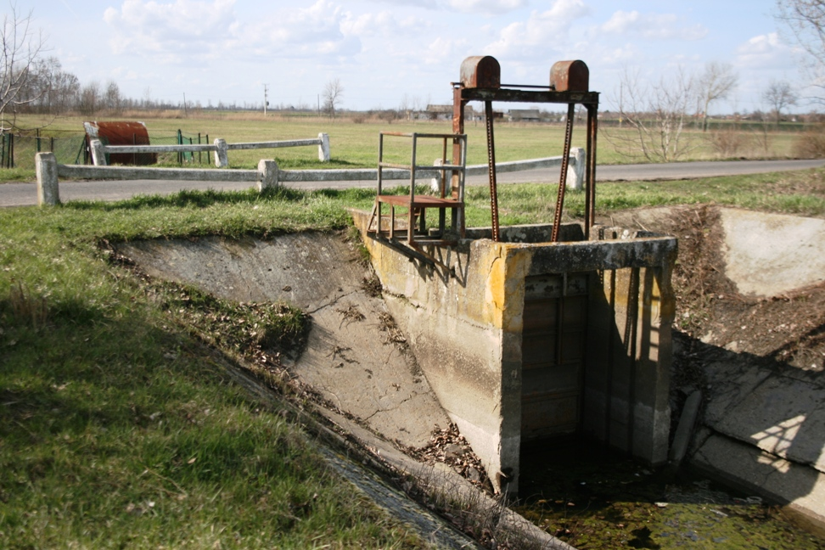
Műtárgy

Slide 22
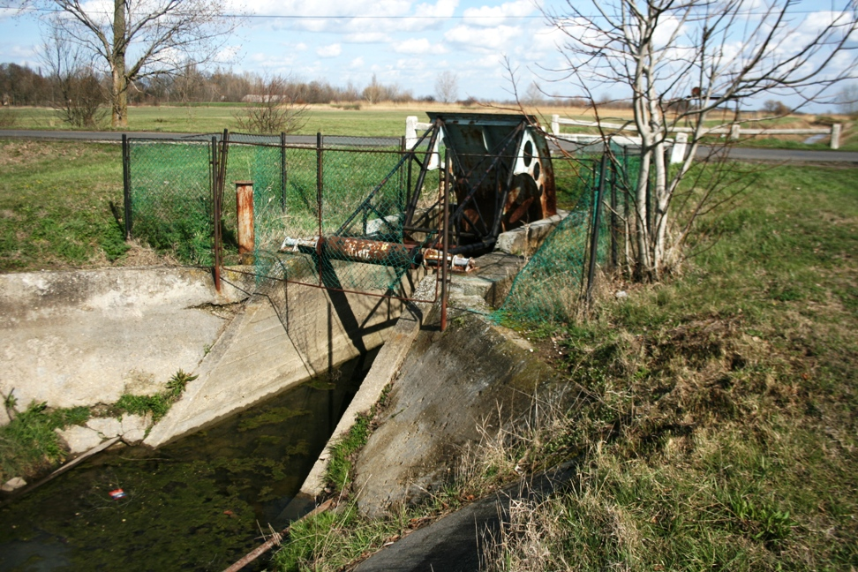
Műtárgy

Slide 23
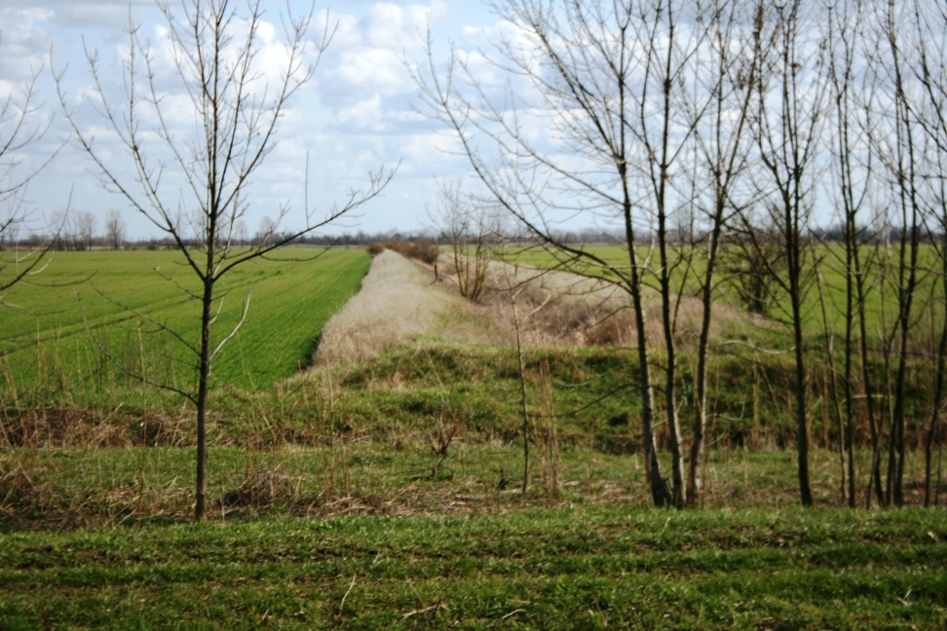
Felhagyott árok

Slide 24
Jogi környezet
Az öntözés az Alföldön szorosan összefügg a belvíz elvezetéssel
  Minisztériumok: FVM, BM
  Hatóságok
  VGT-k
  Öntözési Hivatal (Nemzeti Öntözési Ügynökség)
  Egyes sarkalatos törvények (pl. Földtörvény)

Slide 25
Gazdasági környezet
Mezőgazdaság alacsony jövedelmezősége
Kedvezőtlen birtokszerkezet
Hiányzó hitellehetőségek
Van-e kényszerítő erő? (földalapú támogatások)

Slide 26
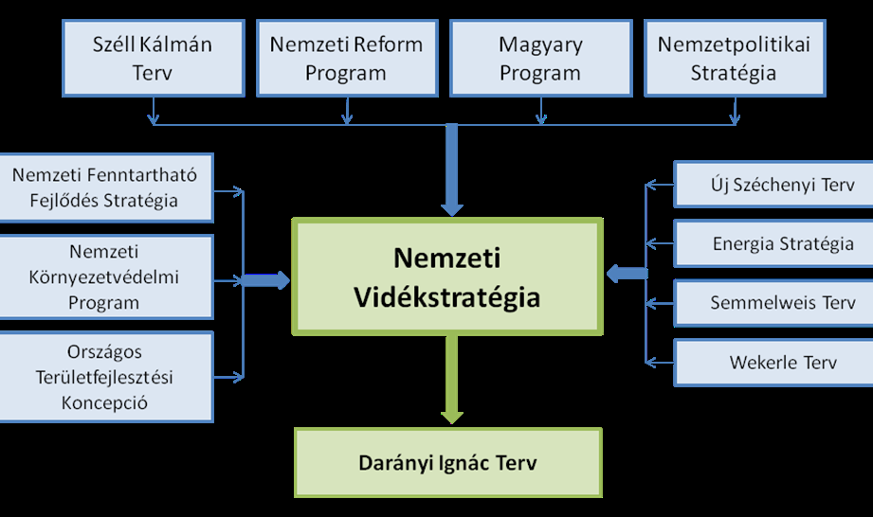
Politikai környezet

Slide 27
Nemzeti Vidékstratégia 2012-2020
„a magyar vidék alkotmánya”
Jelenlegi helyzet értékelése
A vidékstratégia jövőképe
Programok, alprogramok
Stratégiai irányok és teendők

Slide 28
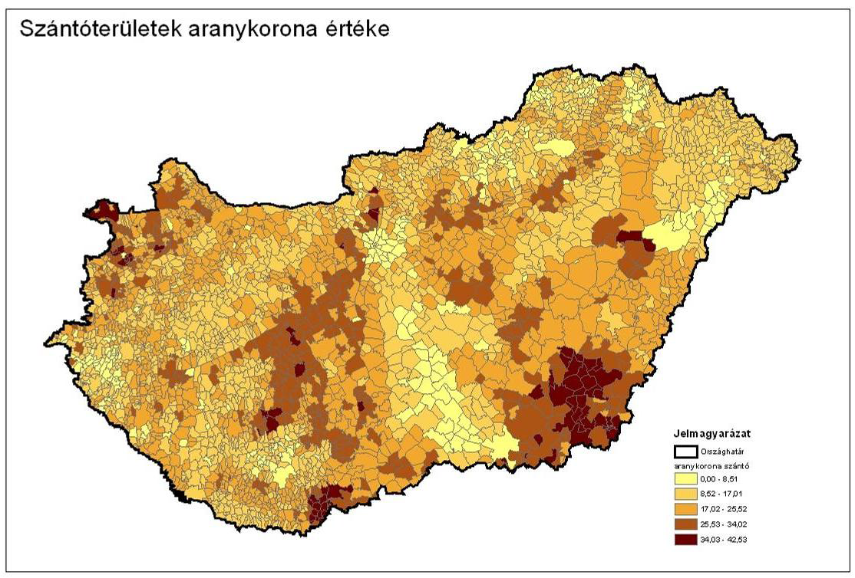
Jó minőségű földek

Slide 29
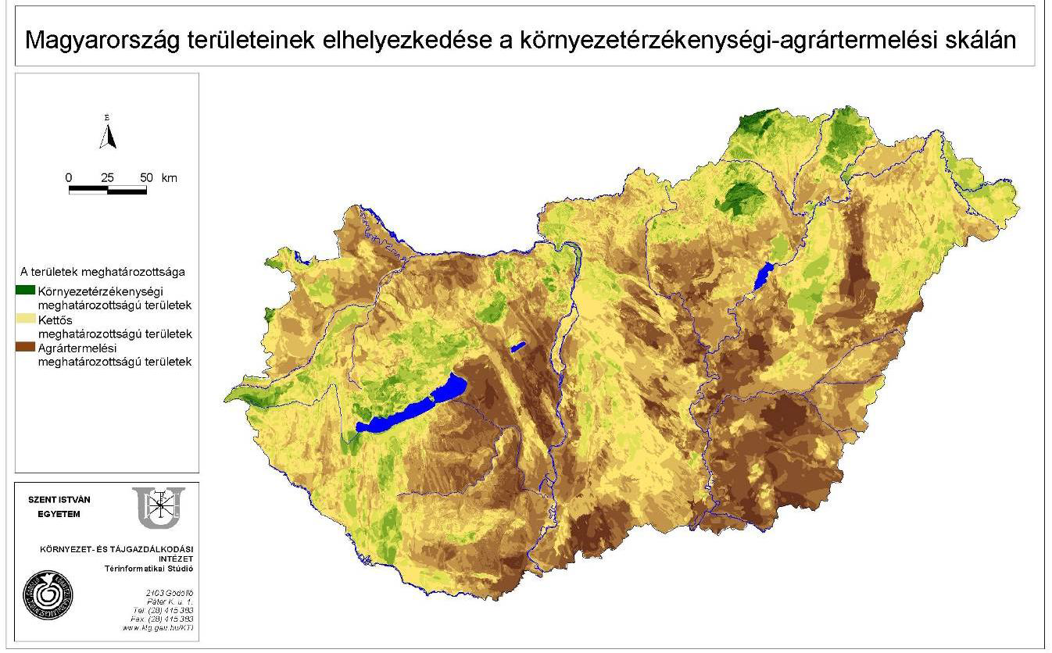

Slide 30
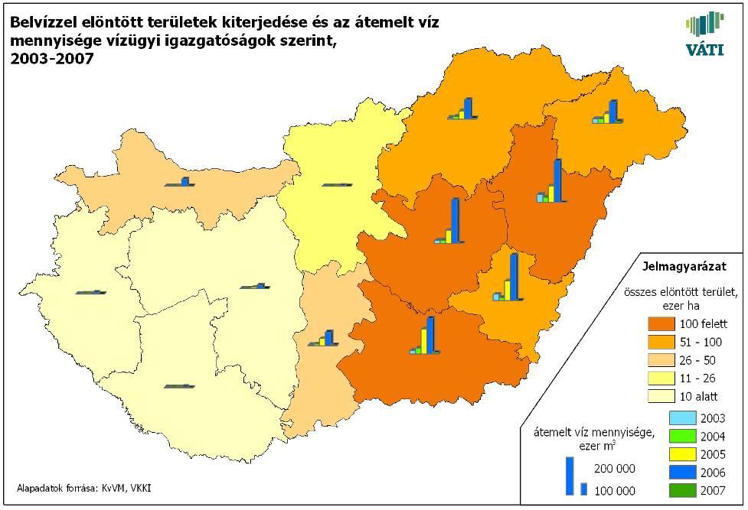
Belvízhelyzet

Slide 31
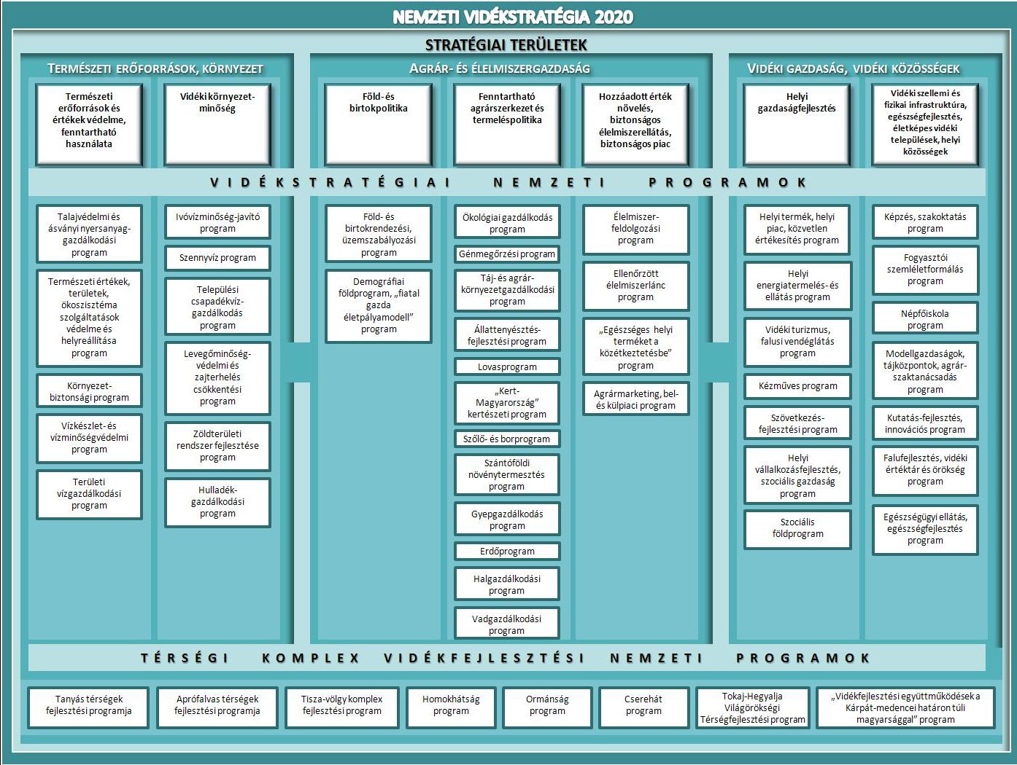

Slide 32
Területi vízgazdálkodási program stratégiai irányok és teendők
Bel- és külterületi vízrendezés összehangolása, nem gazdaságos művelés esetén gyep, vizes élőhely kialakítása
Aszálystratégia kidolgozása és aszálykezelési terv készítése
Vízgazdálkodási infrastruktúra működőképességének helyreállítása, belvíz- és vízkárvédelmi beavatkozásokra állami vízügyi program kidolgozása és végrehajtása
Belvízvédelmi művek állapotának és a rendszer hatásainak felmérése, természet közeli módszerek keresése
Belvízvédelem a helyi igényeknek és a hosszú távú fenntarthatóságnak megfelelően

Slide 33
Területi vízgazdálkodási program stratégiai irányok és teendők
Vízvisszatartási helyek kialakítása, vízkormányzás fejlesztése, kapacitások kihasználásának javítása, belvízcsatornák kétirányúvá tétele, ill. megszüntetése szükség szerint
A területi vízgazdálkodási közfeladatok rendezése
A belvízvédelmi rendszerek fenntartására közmunkaprogram
Víztakarékos, a táji adottságoknak megfelelő öntözéses gazdálkodás fejlesztése, a folyóvölgyek komplex több szempontú fenntartható hasznosítási programjának kidolgozása, mintaprojektek megvalósítása
Mezőgazdasági vízszolgáltatásra vonatkozó szabályozás felülvizsgálata, hivatalos eljárások egyszerűsítése, nem legális vízkivétel megszüntetése
Természetes, gravitációs rendszerű kísérleti vízgazdálkodási modell-projektek kidolgozása és megvalósítása

Slide 34
Öntözés
Mikor?
Milyen vízből?
Hogyan?
Hol?
Miért?

Slide 35
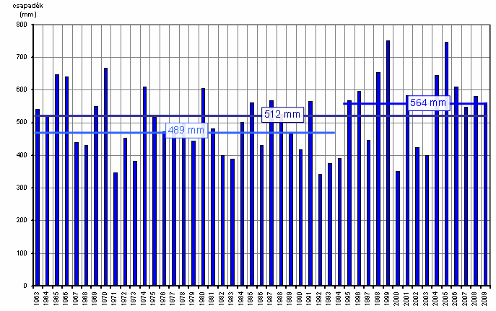
Mikor?

Slide 36
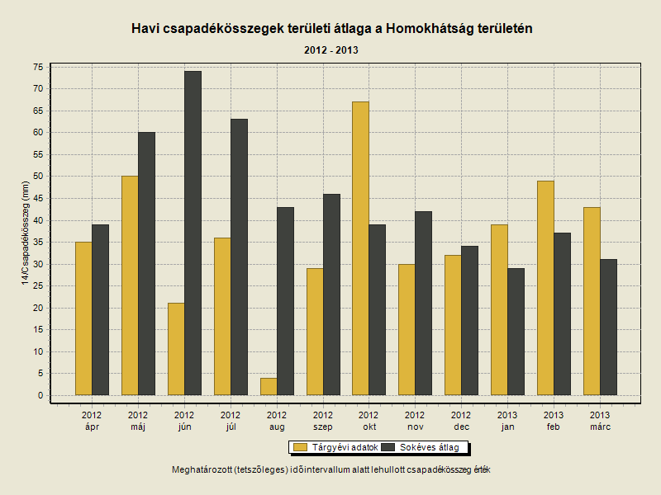
Mikor?

Slide 37
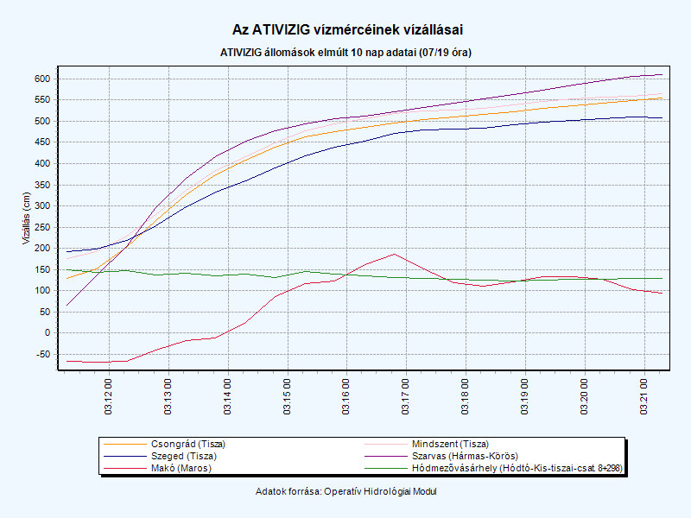
Mikor?

Slide 38
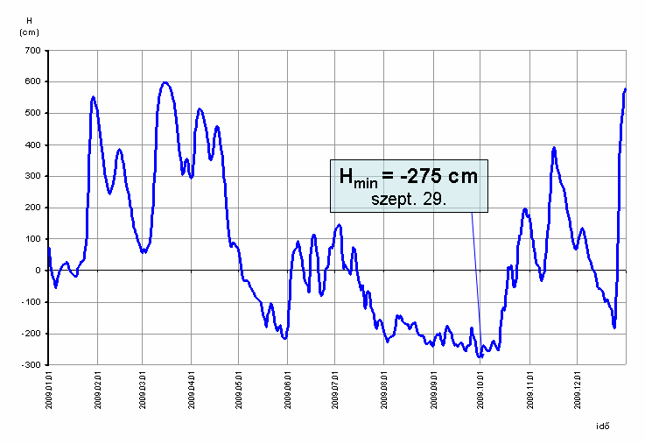
Tisza vízállás (2009. Szolnok)

Slide 39
Mikor?
Az öntözési igény és a folyók nagy vízhozama nem esik egybe
Időnként azonban nagyon is sok a víz
Kettős hasznosítású művek

Slide 40
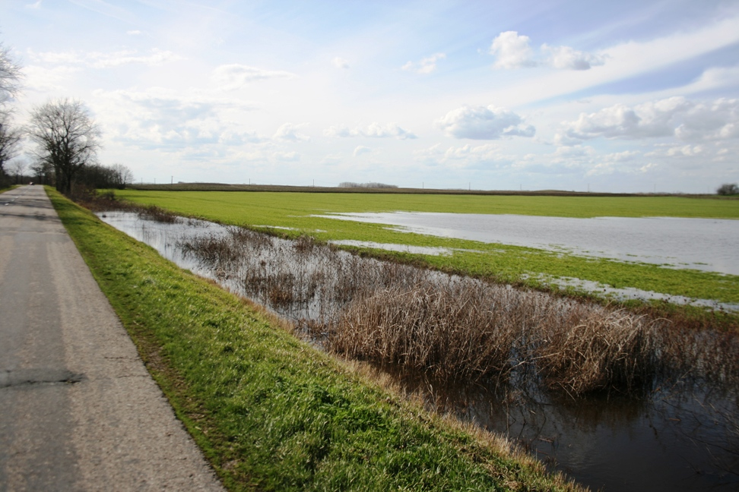
2013. március

Slide 41
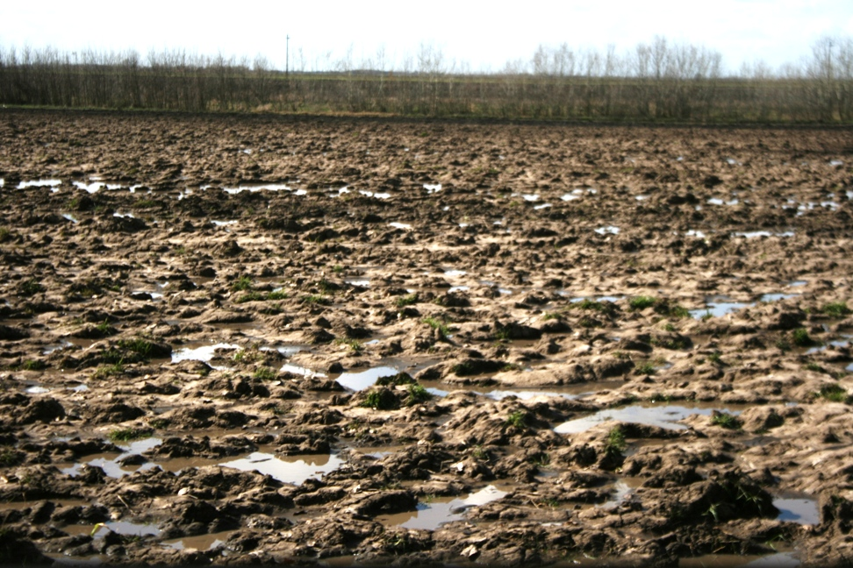
2013. március

Slide 42
Milyen vízből?
Felszíni
    Tisza
    Körös
    Maros
    Keleti Főcsatorna
    ?
Felszín alatti
    Talajvíz
    Rétegvíz
    Termálvíz

Slide 43
Milyen vízből?
Összegyűjtött csapadék
Tisztított szennyvíz

Slide 44
Milyen vízből?
Rétegvíz
    A jó minőségű rétegvizek az ivóvíz miatt védettek, öntözésre nem használhatók
    A rossz minőségűeket nem érdemes
Termálvíz
    Jó lenne a használt termálvizekkel valamit kezdeni
    Visszasajtolás költséges, hatékonysága nem előrejelezhető
    Magas sótartalom
    Sók kivonása költséges és veszélyes hulladék képződésével jár

Slide 45
Hogyan?
Lineár
Hidráns
Csepegtető
A víztakarékosság még nem szempont (adott vízfelhasználónál)

Slide 46
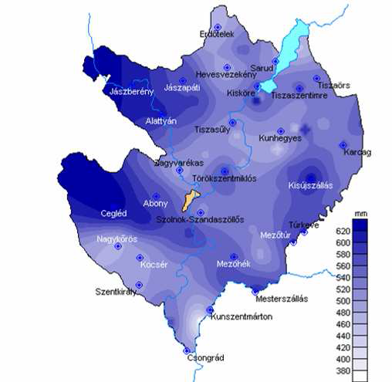
Hol? (2009. évi csapadék eloszlás)

Slide 47
Hol?
Elsősorban kiemelkedő mezőgazdasági adottságú területeken
Jó termőhelyi feltételek mellett (földminőség > 25AK)
Közepes termőhelyi feltételek mellett esetleg (25 > AK > 17)
De a jó talaj nem alapfeltétel (üvegház)

Slide 48
Miért?
Búza: öntözés nélkül 2-3t/ha, öntözve >7t/ha
Kukorica: öntözés nélkül 3,5t/ha, öntözve >10t/ha
Egyéb növényeknél (bab, répa, cukorrépa, stb) átlagosan kétszer, háromszor nagyobb hozamok öntözve

Slide 49
Miért?
Az öntözött növény hatékonyabban használja fel a vizet, mint a nem öntözött!
ÖKI (HAKI) kutatás: az öntözött kultúrák fajlagos vízfelhasználása kisebb, mint a nem öntözött kultúráké
Azaz a kevés vizet nem tudja jól használni a növény, „elpazarolja”

Slide 50
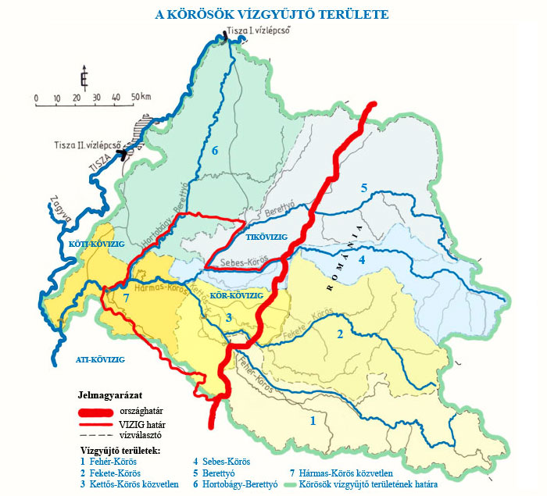
A tágabb környezet

Slide 51
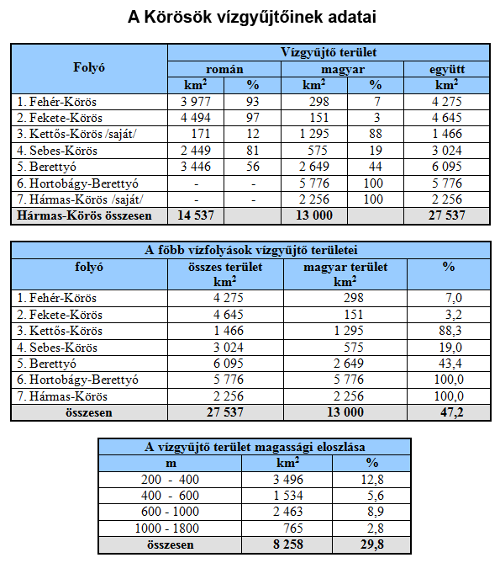

Slide 52
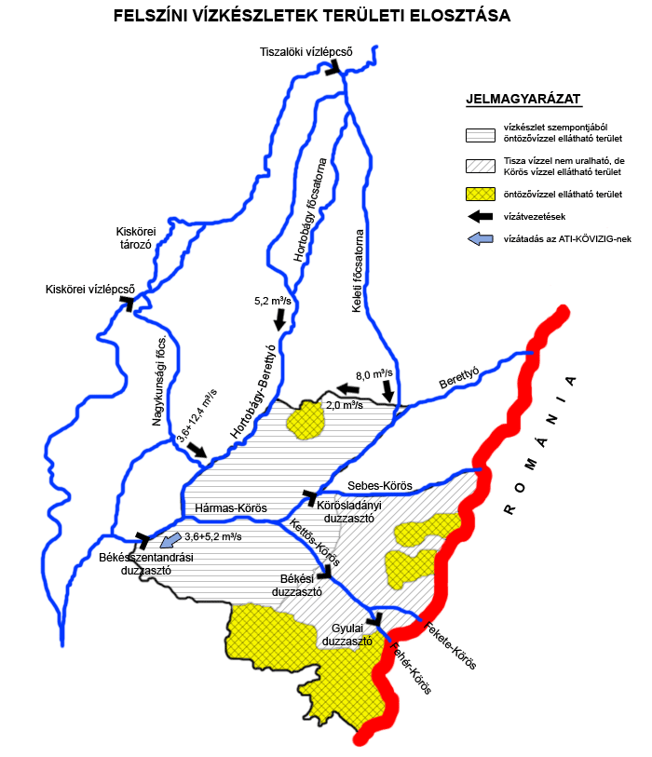

Slide 53
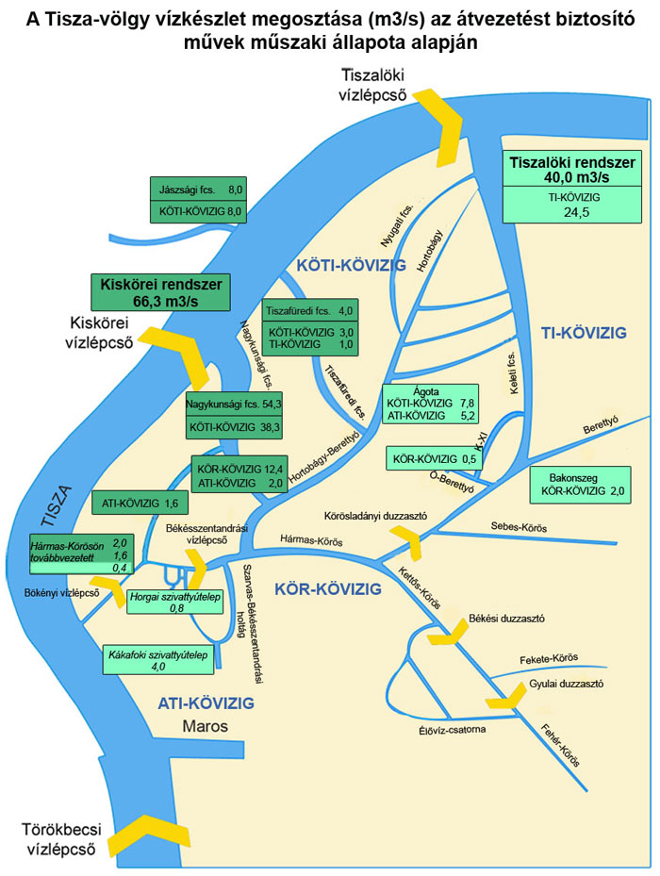

Slide 54
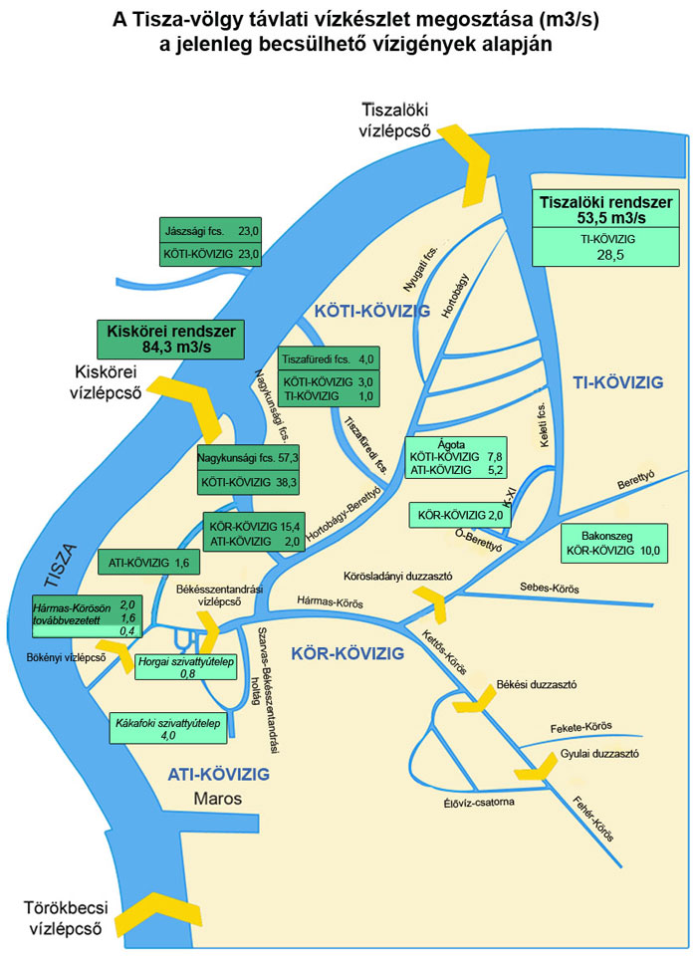

Slide 55
Öntözőrendszerek - Körkövizig
Magasvezetésű öntözőrendszerek:
1. Szarvas-Kákai öntözőrendszer
Vegyes öntözőrendszerek:
2. Malomfok-Inándi öntözőrendszer
3. Élővízcsatorna öntözőrendszer
4. Hármas-Körös szórvány öntözőrendszer
5. Kettős-Körös szórvány öntözőrendszer
6. Sebes-Körös szórvány öntözőrendszer
7. Berettyó szórvány öntözőrendszer
8. Hortobágy-Berettyó szórvány öntözőrendszer
9. Szarvasi holtág közvetlen
10. Dögösi öntözőfürt

Slide 56
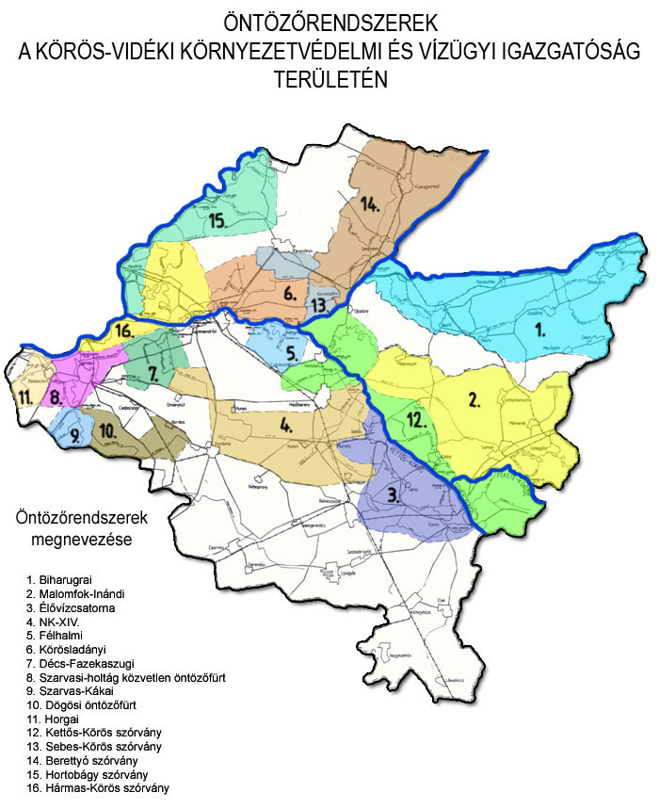

Slide 57
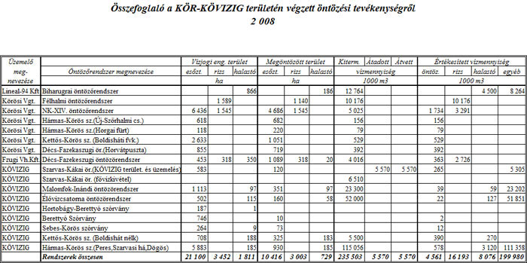

Slide 58
Kapacitások
Idézet a www.korkovizig.hu oldalról:
„Az Alföld legjobb termőterületein a vízhiányos időszakban nélkülözhetetlen termelési tényező az öntözés. Az igazgatóság kezelésében lévő öntöző főművek összkapacitása 30 m³/sec, melyek 23 ezer hektár területre biztosítják az öntözővizet.”

Slide 59
Vagyis a kapacitások közel 100%-ban kihasználtak
Honnan lehetne további vizet szerezni?

Slide 60
Síkvízi tározók
Lehetséges vízmélység kb. 1,5m
Nagy beruházási költség
Nagy helyigény
Megéri?
235millió m3 vízzel öntözünk 21000 ha-t, azaz 1h „vízigénye” kb. 11.000m3!
A víztározók majdnem akkora területet foglalnának el, mint az öntözött terület!

Slide 61
Eretnek gondolatok I.
Vízlépcső
  Csongrádi duzzasztó, első felvetés 1932-ben!
  1005 millió m3 duzzasztott vízzel számoltak
  1954: Tiszalök
  1973: Kisköre
  1976: Óbecse (Szerbia)
  1972: csongrádi vízlépcső tervezése
  1980-81: előkészítő munkálatok (munkagödör körtöltésének felépítése, bekötőút építése
  1982: munkálatok felfüggesztése

Slide 62
II. Országos Vízgazdálkodási Keretterv (1965)
Tisza II. vízlépcső: Kisköre
Tisza III. vízlépcső: Hármas-Körös torkolata felett
Tiszaalpári tározó 131millió m3 térfogattal
Akár Duna vízzel is tölthető lenne!
A mederben a duzzasztás miatt további 40millió m3 tározókapacitás
Első fejlesztési időszakban 168 ezer hektár
A másodikban további 115 ezer hektár öntözése
Tisza-Körös főcsatorna megépítése 80m3/s vízszállító képességgel
+ vízerőmű

Slide 63
III. Országos Vízgazdálkodási Keretterv
Csongrádi vízlépcső: 120millió m3 tározókapacitás
Duna-Tisza csatorna: 500millió m3/év

Slide 64
Eretnek gondolatok II.
Duna-Tisza-csatorna
    Először 1715-ben vetődött fel (Pest-Szolnok)
    1840: törvény a Dunát a Tiszával összekötő csatornáról
    1943: újabb törvényjavaslat
    1947: elindult az építkezés (rabokkal), de csak az első 22km épült meg
    (a mai Szerbia területén megvalósult: Ferenc-csatorna Bezdán és Óbecse között)

Slide 65
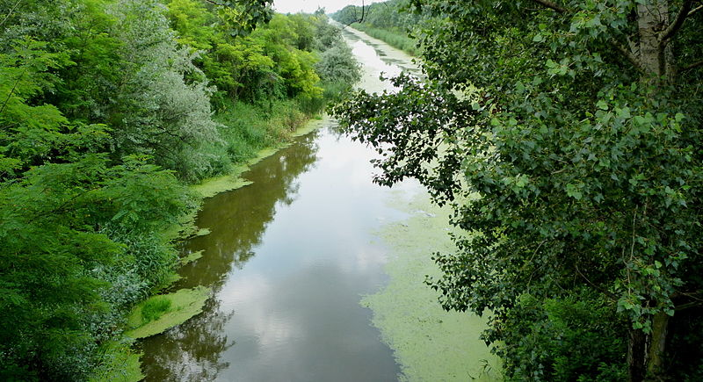
Duna-Tisza-csatorna

Slide 66
Duna-Tisza-csatorna
2008-as árakon mintegy 150-200 milliárdos beruházás
Gazdaságossága egyelőre vitatott
Politikai csatározások

Slide 67
Öntözőtelep létesítése
Öntözőtelep vízjogi létesítési engedélyezési eljárás formai és tartalmi követelményei:
- Kérelem.
- A 33/2005 (XII. 27.) KvVM rendeletnek megfelelő igazgatási szolgáltatási díj:
A díj – öntözési berendezések esetén (öntözőtelep) - a rendelet 1. sz. melléklet I/20.4. pontja alapján (vízjogi létesítési engedély esetén): 10.000,-Ft.
- Szaktervező (VZ és VZ-T kamarai engedély jelölése) által összeállított tervdokumentáció. A tervdokumentáció formai és tartalmi követelményei a 18/1996. (VI. 13.) KHVM rendelet 2. számú melléklete IV. pontja tartalmazza:
1. műszaki leírás
a) az öntözőtelep helye és területe,
b) az öntözés módja és megvalósítása, valamint az öntözendő terület növénykultúrája,
c) a vízkivétel módja (gravitációs vagy gépi emelés), helye, a vizet adó vízfolyás megnevezése és szelvényszáma vagy pedig a vizet adó tó, holtág, illetőleg tározó megnevezése,

Slide 68
d) az öntöző- vagy belvízcsatorna és az annak vizét szolgáltató megnevezése, szelvényszáma vagy szakaszhatárainak szelvényszáma, valamint a vízfolyás, tó, holtág, tározó maximális-minimális vízszintje, illetőleg a csatorna üzemvízszintje,
e) a használt vagy tisztított szennyvizet leadó üzem, telep megnevezése, helye (lokalitása), a leadott víz jellege,
f) a felhasználandó öntözővíz mennyisége (l/mp, m3/év), valamint csúcsmennyisége (l/mp) és az üzemelés napi leghosszabb időtartama,
g) a lecsapolásra kerülő víz közvetlen és közvetett befogadójának megnevezése, a torkolati szelvényszám megjelölésével, a legnagyobb vízhozama és ennek várható ideje,
h) az öntözőtelep berendezéseinek és műtárgyainak rövid ismertetése,
i) az érintett vízi- és egyéb létesítmények megjelölése és leírása;

Slide 69
2. általános (átnézetes) helyszínrajz 1:25 000-1:100 000 méretarányban, amely feltünteti
a) a magassági adatokat,
b) az öntözendő területnek és a közvetlen környéknek az öntöző-, belvízcsatornáját,
c) a legközelebbi település belterületének határvonalát;
3. részletes (rétegvonalas) helyszínrajz 1:10 000 méretarányban, amely feltünteti
a) az öntözendő terület rétegvonalát (felületi öntözési módnál),
b) az öntözőtelep berendezéseinek és műtárgyainak elhelyezését,
c) annak az ingatlannak a helyrajzi számát, amelyen az öntözőtelep épül, valamint a közvetlen szomszédos ingatlanok helyrajzi számát,
d) az érintett vízfolyásokat, belvízcsatornákat, valamint a többi vízi- és egyéb létesítményeket;
4. az állandó jellegű csatornák hossz-szelvénye és mintakeresztszelvénye;
5. az öntözőtelep műtárgyainak általános terve;
6. a talajtani szakvélemény.

Slide 70
A terület feletti rendelkezési jog igazolására 3 hónapnál nem régebbi hiteles tulajdoni lap és földhivatali térképkivonat eredeti példánya. Amennyiben a terület nem az engedélyesé, úgy tulajdonosi hozzájárulás, bérleti szerződés, stb. Amennyiben a tulajdoni lapon E.ON, TIGÁZ, Földhivatal, MOL NyRt, stb szolgalmi jogi bejegyzés szerepel, úgy üzemeltetői nyilatkozat.
- Amennyiben az engedélyes nem saját maga jár el az ügyben, hanem meghatalmaz valakit, úgy a meghatalmazás eredeti példánya.
Magán személy esetén a meghatalmazást 2 tanúval is alá kell íratni.
- Az öntözőtelep csak ott szabad létesíteni, illetve öntözést engedélyezni, ahol felszíni és talajvíz készlet rendelkezésre áll.

Slide 71
Engedély módosítási eljárás formai és tartalmi követelményei
Vízjogi létesítési engedély módosítása:
- Kérelem.
- A 33/2005 (XII. 27.) KvVM rendeletnek megfelelő igazgatási,szolgáltatási díj:
Fenti rendelet 1. számú melléklete 44. pont: A vízjogi létesítési engedélyezési eljárás során megállapított díjtétel 50 %-a.
Névátírás esetén, ha az új engedélyes a réginek jogutódja: Fenti rendelet 1. számú melléklete 45. pontja: 5.500 Ft/engedély
- A terület feletti rendelkezési jog igazolására 3 hónapnál nem régebbi hiteles tulajdoni lap és földhivatali térképkivonat eredeti példánya. Amennyiben a terület nem az engedélyesé, úgy tulajdonosi hozzájárulás, bérleti szerződés, stb.
- Amennyiben a vízjogi létesítési engedély érvényességi idejének meghosszabbításáról van szó:
Korszerűségi felülvizsgálat.
Amennyiben a tulajdoni lapon E.ON, TIGÁZ, Földhivatal, MOL NyRt, stb szolgalmi jogi bejegyzés szerepel, úgy üzemeltetői nyilatkozat.
- Amennyiben az engedélyes nem saját maga jár el az ügyben, hanem meghatalmaz valakit, úgy meghatalmazás eredeti példánya.
Magán személy esetén a meghatalmazást 2 tanúval is alá kell íratni.

Slide 72
Csőrendszerek öntözéshez
Nyílt árok, vagy zárt vezeték?
  Nyílt árok:
    Kettős hasznosítás
    Természetes élőhely
    Magasabb fenntartási költség
    Illegális vízkivétel lehetősége
  Zárt vezeték
    Nincs veszteség
    Nincs illegális kivétel
    Magasabb beruházási költség (?)
    Nincs kettős hasznosítás (?)

Slide 73
Csőrendszerek öntözéshez kis átmérőben (DN < 250mm
PE rendszerek
  Jó nyomásállóság
  Kis tömeg, könnyű kezelhetőség
  Teljes idomválaszték
  Hosszú élettartam

Slide 74
Nagy átmérőjű csővezetékek
ÜPE (üvegszál erősítésű poliészter gyanta alapú rendszerek)
    Pl. HOBAS
    Legkedvezőbb ár ebben a mérettartományban
    PN10-ig teljes idomválaszték
    Karimás csatlakozási lehetőség
    Maximális átmérő DN2500
    Könnyű és egyszerű installálás
    Hosszú élettartam
    Egyszerű karbantartás

Slide 75
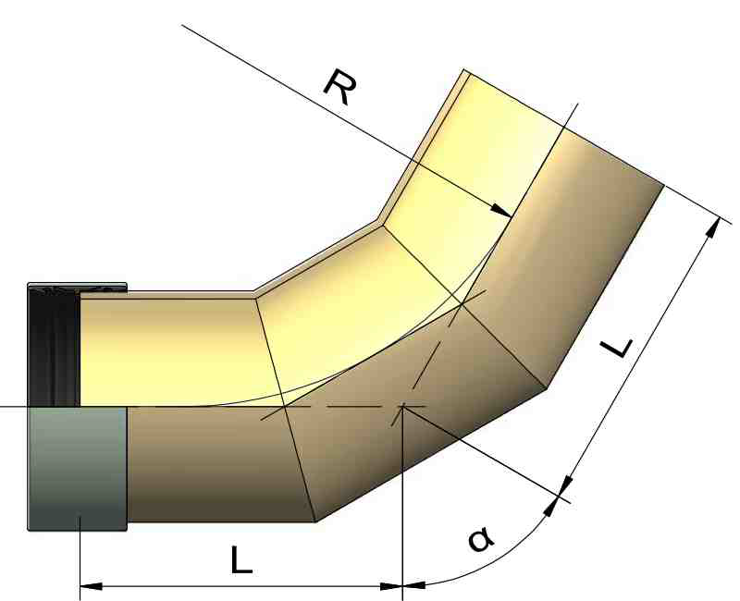
Teljes idomválaszték

Slide 76
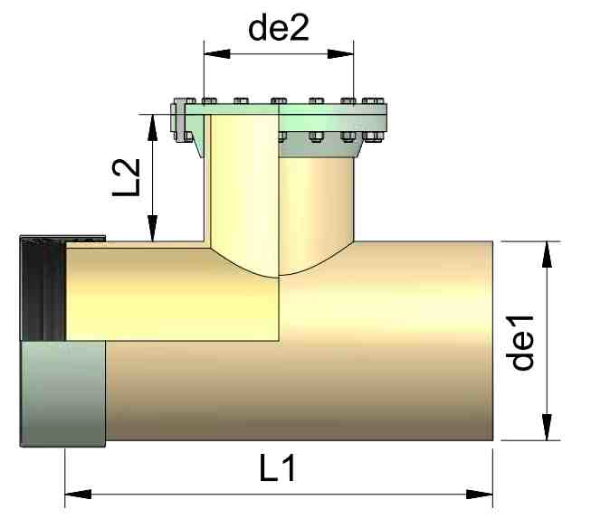
Teljes idomválaszték

Slide 77
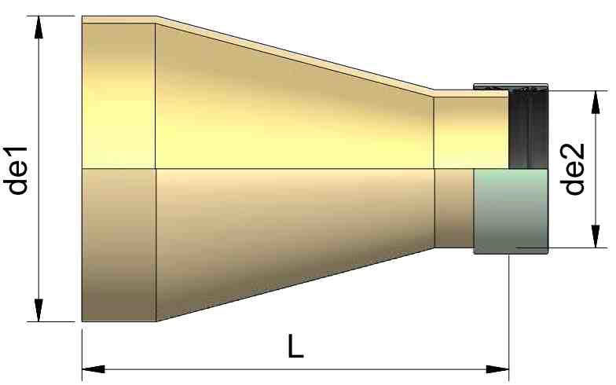
Teljes idomválaszték

Slide 78
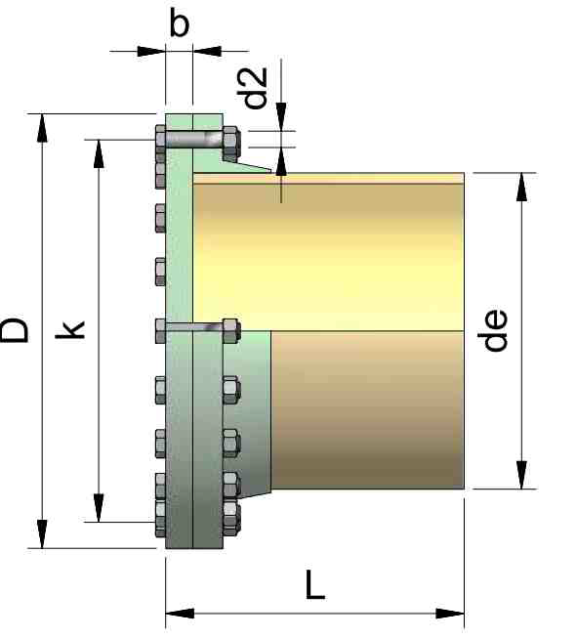
Teljes idomválaszték

Slide 79
HOBAS referenciák öntözés
Nagytőke: vízkivétel a Hármas-Körösből DN600, PN10
Dónáti öntözőfürt: 900m DN450 PN6-os vezeték
Dalmand Zrt. 1500m DN500 PN10-es vezeték

Slide 80
Összefoglalás
Éghajlatváltozás
Egyre több szó esik az öntözésről
Nagy beruházásigény
Nagy táblákat, vagy nagyon koncentrált termelést igényel
Állami felügyelet/beavatkozás
EU források
Békés megyében kihasználtak a kapacitások
Együttműködés a környezetvédőkkel (Tisza-tó példája)

Slide 81
Üzleti lehetőségek a klasztertagok számára
Pályázatírás
Tervezés, engedélyek beszerzése
Talajvizsgálat
Geodézia
Környezetvédelmi hatásvizsgálat
Termék értékesítés
…

Slide 82
Továbblépés lehetséges irányai
Potenciálisan öntözhető területek számbavétele
Öntözési módok összegyűjtése értékelése
Víztakarékos öntözés
Öntözés és megújuló energiák
?

Slide 83
Köszönöm a figyelmet!

